Slide 1
LE REGIME SOCIAL DES INDEPENDANTS - RSI
Au service des indépendants, pour une protection sociale globalisée

Slide 2
Histoire de la protection sociale des indépendants

Slide 3
HISTOIRE DE LA PROTECTION SOCIALE DES INDEPENDANTS
1945
Création
de la Sécurité sociale
1945
Notes:
J’imagine que vous avez déjà du le voir à Saint Etienne dans la présentation générale de notre système de sécurité sociale, mais le père fondateur de la sécurité sociale français est Pierre LAROQUE
Très tôt, dès 1945, il propose le principe selon lequel :
« chacun reçoit selon ses besoins et contribue selon ses moyens »
Il s’agissait de mettre en place un régime universelle pour l’ensemble des citoyens
Le regard que l’on peut poser sur l’histoire de notre système de sécurité sociale démontre que si sa construction s’est d’abord appuyée sur des bases catégorielles qui ont entrainé une profusion de régimes, dont celui des indépendants, l’actualité récente remet sur le devant de la scène, le spectre de sa simplification et par conséquent de sa rationalisation.
Cette précision historique est importante car elle reste encore dans les mémoires, presque 70 ans après

Slide 4
HISTOIRE DE LA PROTECTION SOCIALE DES INDEPENDANTS
1948
Création de 4 organisations autonomes
pour les artisans, les industriels et commerçants,
les professions libérales et les exploitants agricoles
Retraite de base obligatoire
1945
1948
Notes:
Rejet du principe de régime universelle par les TNS
Maintien de l’indépendance

Slide 5
HISTOIRE DE LA PROTECTION SOCIALE DES INDEPENDANTS
1966
Assurance maladie
des professions indépendantes
1945
1966
1948

Slide 6
HISTOIRE DE LA PROTECTION SOCIALE DES INDEPENDANTS
1972
Alignement de la retraite des artisans et des commerçants sur celle des salariés
1945
1966
1948
1972
Notes:
Alignement sur le principe :
« A cotisations équivalentes, droits équivalents »
A partir de cette date, et comme cela avait été initié en 1966 pour la couverture d’assurance maladie, les régimes des travailleurs indépendants n’ont eu de cesse de compléter leur champ de couverture sociale et de gommer la différence de prise en charge avec le régime dit « général » des travailleurs salariés

Slide 7
HISTOIRE DE LA PROTECTION SOCIALE DES INDEPENDANTS
1979
Retraite complémentaire obligatoire pour les artisans
Retraite complémentaire facultative pour les commerçants
1945
1966
1979
1948
1972

Slide 8
HISTOIRE DE LA PROTECTION SOCIALE DES INDEPENDANTS
1995
Indemnités journalières pour les artisans
1945
1966
1979
1995
1948
1972

Slide 9
HISTOIRE DE LA PROTECTION SOCIALE DES INDEPENDANTS
1999
Couverture Maladie Universelle
1945
1966
1979
1995
1948
1972
1999
Notes:
3 Conditions :
Conditions de résidence stable et régulière
Conditions de régularité et droit au séjour
Plafond des ressources du foyer
CMU de base :
< 9 534 € par an / 1 personne : affiliation gratuite
> 9 534 € par an / 1 personne : affiliation payante
L’affiliation à la CMU de base est payante si le revenu fiscal de référence est supérieur au plafond fixé à 9 534 euros.
Dans ce cas, l’assuré doit payer une cotisation qui est calculée annuellement et est égale à 8 % du montant du revenu fiscal dépassant 9 534 euros.
CMUC :
< 8 593 par an / 1 personne

Slide 10
HISTOIRE DE LA PROTECTION SOCIALE DES INDEPENDANTS
2004
Nouveau régime complémentaire obligatoire pour les commerçants
1945
1966
1979
1995
2000
2004
1948
1972
1999
2003

Slide 11
Étapes de la construction du RSI

Slide 12
LES PRINCIPALES ETAPES DE LA CONSTRUCTION DU RSI
9 décembre 2004
Loi de simplification du droit, portant création du RSI
2004
Notes:
Rappel de :
La théorie des sources
La hiérarchie des normes
Les compétences législatives et réglementaires

Slide 13
LES PRINCIPALES ETAPES DE LA CONSTRUCTION DU RSI
9 décembre 2005
Ordonnances relatives à la création du RSI et de l’Interlocuteur Social Unique (ISU)
9 Décembre
2005
2004

Slide 14
LES PRINCIPALES ETAPES DE LA CONSTRUCTION DU RSI
28 janvier 2006
Décret relatif à la création du RSI
9 Décembre
2005
2004
28 janvier
2006

Slide 15
LES PRINCIPALES ETAPES DE LA CONSTRUCTION DU RSI
1er juillet 2006
Création du RSI
9 Décembre
2005
3 avril
2006
1er juillet
2006
2004
28 janvier
2006
Notes:
Le 26 octobre 2012, les nouveaux conseils ont été élus par un corps électoral de près de 4,3 millions de personnes

Slide 16
Huit années d’existence, des grands chantiers

Slide 17

DE GRANDS CHANTIERS
2008
Création de l’Interlocuteur social unique (ISU)
2008

Slide 18
DE GRANDS CHANTIERS
2010
Réforme des retraites
2008
2010

Slide 19
DE GRANDS CHANTIERS
2013
Fusion des régimes complémentaires artisans et commerçants
2008
2012
2010
2013

Slide 20
DE GRANDS CHANTIERS
2014
Réforme des retraites
2008
2012
2014
2010
2013
Notes:
En introduction, j’ai attiré votre attention sur l’évolution de notre système de sécurité sociale depuis les 70 dernières années. Force est de constater que les évolutions se sont accélérées depuis le milieu des années 1990 et encore plus depuis quelques années.
La Loi du 20 janvier 2014 programme une profonde simplification des régimes de retraite Français (au nombre de 35 à ce jour) en instituant la liquidation unique des retraites des « poly pensionnés ».
En France, le bénéfice d’une retraite n’est pas obligatoire. Il doit être demandé expressément. Ainsi, les assurés qui ont eu différents parcours professionnels dans leur carrière (salariés, agricoles, fonctionnaires ou indépendants), doivent déposer une demande auprès de chacun des régimes concernés.
Cette loi impose aux régimes de retraite, une coordination et une simplification. A partir de 2017, les assurés n’auront plus qu’à déposer une seule demande auprès du dernier régime d’appartenance, à charge pour lui de récupérer les éléments de la carrière et de payer les pensions (y compris celles qui dépendent d’autres régimes)

Slide 21
DE GRANDS CHANTIERS
2018
Projet d’une nouvelle trajectoire de
rapprochement des Caisses
2008
2012
2014
2018
2010
2013

Slide 22
Une réforme de structure de grande ampleur

Slide 23
UNE REFORME DE STRUCTURE DE GRANDE AMPLEUR
Avant le 1er juillet 2006
Après le 1er juillet 2006
3 réseaux
92 caisses
92 présidents et
conseils d’administration
2 600 administrateurs
1 réseau
30 caisses
30 présidents et
conseils d’administration
942 administrateurs

Slide 24
UNE REFORME DE STRUCTURE DE GRANDE AMPLEUR
CMR AMPI
AVA
ORGANIC

Slide 25
UNE REFORME DE STRUCTURE DE GRANDE AMPLEUR
30 caisses RSI

Slide 26
UNE REFORME DE STRUCTURE DE GRANDE AMPLEUR
30 caisses RSI
1 caisse par région administrative
SAUF
3 caisses en Ile-de-France
2 caisses PACA
2 caisses Rhône Alpes
+
2 caisses dans les DOM (Antilles-Guyane, Réunion)
2 caisses dédiées à l’AM des professions libérales
Plus de 400 points d’accueil mis à la disposition des assurés

Slide 27
Les missions du RSI

Slide 28
LES MISSIONS DU RSI
Recouvrement des cotisations
Allocations
Prestations
Action sanitaire et sociale
pour les 5 risques gérés :
Maladie-maternité
Retraite de base
Retraite complémentaire
Invalidité
Décès

Slide 29
LES MISSIONS DE LA CAISSE NATIONALE
Contractualisation avec l’Etat et avec les caisses
Financement des risques
Gestion du Fonds national de gestion administrative
Réglementation
Définition des politiques de prévention santé
Cadrage de l’action sanitaire et sociale
Animation du réseau des caisses : risques
maladie, invalidité et vieillesse, contrôle médical
Gestion des délégations : Urssaf et Organismes Conventionnés (OC)

Slide 30
LES MISSIONS DES CAISSES DE BASE
Mise en œuvre du recouvrement en lien avec les Urssaf déléguées
Affiliation et Accueil des nouveaux inscrits
Collecte des revenus : la déclaration annuelle
Appel des cotisations
Gestion des échéanciers de paiement sur demande
Recouvrement : phases amiable et contentieuse

Slide 31
LES MISSIONS DES CAISSES DE BASE
Gestion des prestations déléguées en lien avec les OC
Assurance maladie
Assurance maternité
Gestion des prestations non déléguées
Assurance invalidité
Assurance retraite
Assurance décès
Mise en œuvre des politiques de gestion des risques
Prévention santé
Action sanitaire et sociale
Lutte contre la fraude

Slide 32
Une protection sociale complète
Santé | Retraite | Famille
Prestations maladie en nature identiques à celle des salariés (médicaments, soins, hospitalisations…) Prestations en espèces IJ, maladie / maternité (pour les artisans et commerçants) Allocation de repos maternel / congé de paternité | Retraite de base identique au régime général des salariés Retraite complémentaire similaire à un salarié non cadre Invalidité / décès | Prestations familiales identiques à celle des salariés (selon situation familiale et revenus)

Slide 33
La gouvernance nationale du RSI

Slide 34
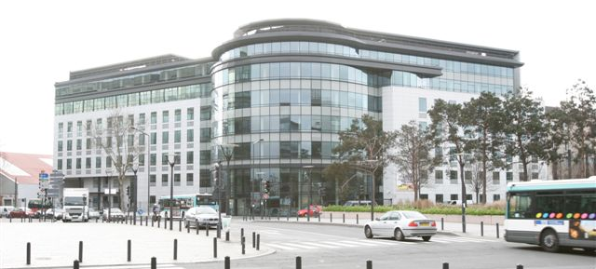
LA GOUVERNANCE NATIONALE
Membres avec voix délibérative
50 administrateurs
42 représentants artisans
et commerçants
8 représentants
professions libérales
Membres avec voix consultative
2 membres
représentant
l’UNAF
4 représentants
des organismes
conventionnés
Le DG,
l’Agent comptable,
le Médecin conseil
national
Les commissaires du Gouvernement représentant les Ministères de Tutelle

Slide 35
Le RSI en chiffres

Slide 36
LES EFFECTIFS COTISANTS
2,82 millions de cotisants
Professions
libérales
24,31 %
40,07 %
35,62 %
Commerçants
Artisans
près de ¾ d’hommes, un âge moyen de 45 ans
Chiffres 2012

Slide 37
LES PERSONNES PROTEGEES
4,20 millions en assurance maladie
Professions
libérales
19,02 %
42,05 %
38,63 %
Commerçants
Artisans
Chiffres 2012

Slide 38
LES PENSIONNES DE VIEILLESSE COUVERTS
2,12 millions de bénéficiaires de pensions de retraite
Artisans
Commerçants
25 600 bénéficiaires de pensions d’invalidité
Artisans
Commerçants
Chiffres 2012

Slide 39
LES PRESTATIONS SERVIES
Retraites complémentaires
1,53 milliards d’€
Invalidité-décès :
0,24 milliards d’€
Retraites de base
7,07 milliards d’€
Assurance maladie
7,43 milliards d’€
Chiffres 2012

Slide 40
Trajectoire 2018

Slide 41
Trajectoire 2018
Le RSI a lancé un programme de travail et de réflexion intitulé Trajectoire 2018.
Ce programme a pour objectif de définir l’organisation cible de notre régime à horizon 2018
• afin d’assurer la cohérence entre la raison d’être du RSI,
• rendre un service fiable, maitrisé et performant à l’assuré,
• et les moyens alloués pour y parvenir.
Il s'agit de structurer le régime, son fonctionnement, son organisation pour lui permettre sur le long terme d'accroître sa capacité à assurer un service aux travailleurs indépendants, qui soit à la fois homogène et de qualité égale à travers le territoire.
Le réseau passera de 30 à 13 caisses, avec 9 fusions prévues.

Slide 42
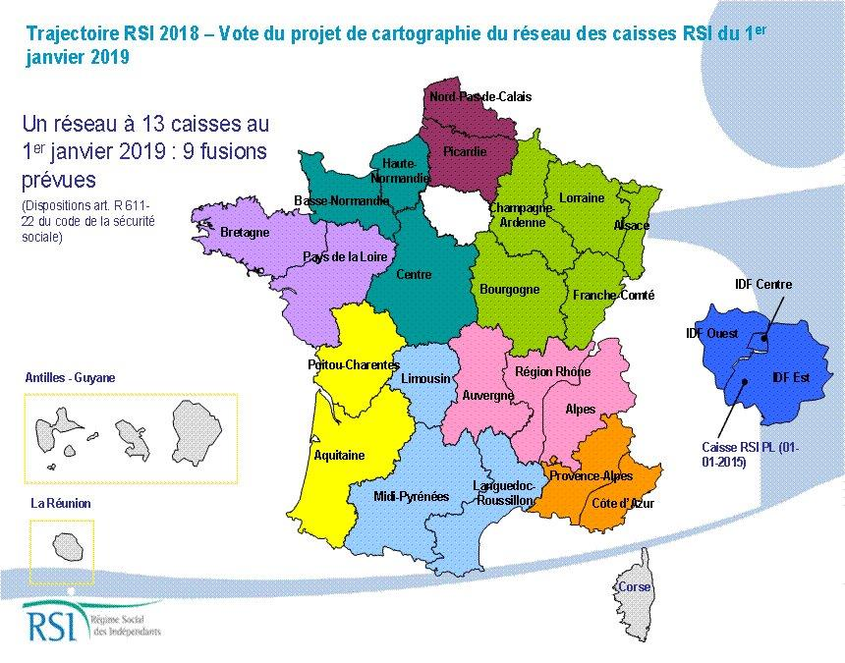
Trajectoire 2018

